Slide 1
فارماکولوژی داروهای آنتی آريتمی

Slide 2
علل زمينه ای آريتمی
ايسکمی
هيپوکسی
اسيدوز
آلکالوز
غير طبيعی بودن الکتروليت
کاتکول آمين بالا
تاثيرات اتونوميک
سيمت داروئي
کشش بيش از حد فيبرميوکارد
وجود بافت بيمار يا فيبروتيک

Slide 3
پاتوفيزيولوژی
آريتمی چيست؟
  هرگونه ريتم غير از NSR( Normal sinus rhythm) را آريتمی گويند.
مکانسيم آريتمی زائي
  فعاليت خودکار غير طبيعی
  هدايت الکتريکی غير طبيعی
    بلوک هدايتی
    برگشت ايمپالس

Slide 4
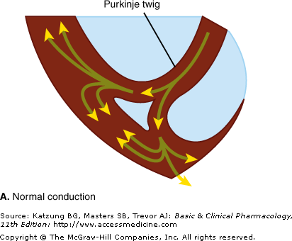
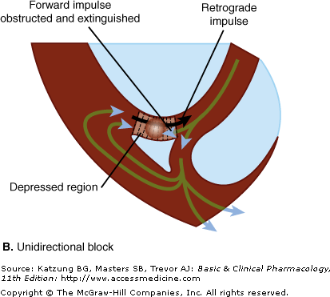
هدايت الکتريکی غير طبيعی
آريتمی حاصل از برگشت ايمپالس

Slide 5
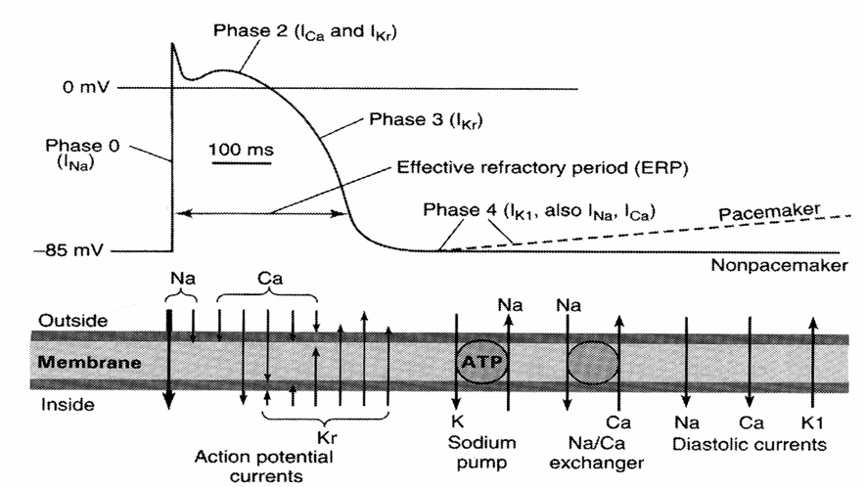
فعاليت الکتريکی طبيعی در قلب

Slide 6
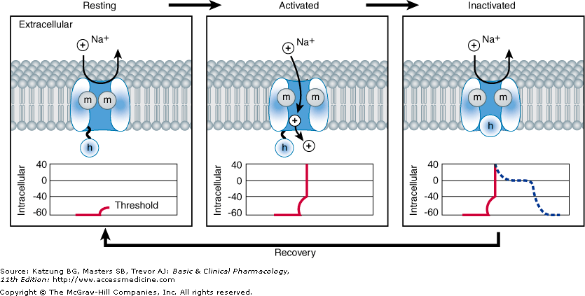
حالت های مختلف کانال سديمی وابسته به ولتاژ

Slide 7
طبقه بندی داروهای مورد استفاده در آريتمی
گروه يک: بلوک کننده های کانال سديمی
گروه دو: بتا بلوکر ها
گروه سه: بلوک کننده های کانال پتاسيمی
گروه چهار: بلوک کننده های کانال کلسيمی
متفرقه

Slide 8
گروه يک( بی حس کننده های موضعی)
مکانسيم عمل
  طبقه IA: کينيدين، پروکائيناميد، ديزوپراميد
    بلوک کانال سديمی و پتاسيمی
  طبقه IB: ليدوکائين، مگزيلتين، توکائينيد
    بلوک کانال سديمی
  طبقه IC: فلکائينيد، انکائينيد، موريزيسين، پروپافنون
    بلوک کانال سديمی
  Use dependent , state dependent

Slide 9
کاربرد بالينی
طبقه IA: تمامی انواع آريتمی (دهليزی و بطنی)
طبقه IB:آريتمی های بطنی
طبقه IC: تاکيکاردی مقاوم بطنی
آميودارون: مورد ويژه
  بلوک کننده کانال سديم، پتاسيم، کلسيم و بتا بلوکر
  موثر در درمان هرنوع آريتمی ولی به دليل سميت فقط در آريتمی مقاوم به ديگر داروها استفاده می شود.

Slide 10
سميت داروهای گروه I
گروه IA:
  کينيدين: سنکونيسم (سردرد، ورتيگو، وزوز گوش)، تضعيف قلب، ناراحتی گوارشی، واکنش آلرژيک
  پروکائيناميد: هيپوتانسيون، سندروم شبه لوپوس اريتماتوس
  ديزوپراميد: آنتی موسکارين، نارسائي احتقانی قلب
آميودارون:
  رسوبات ميکروکريستال در پوست و قرنيه، بدی عملکرد تيروئيد، مور مور شدن ،لرزش، فيبروز ريوی،

Slide 11
سميت داروهای گروه I
گروه IB:
  سميت بی حس کنندگی موضعی ( تحريک CNS)
  سميت قلبی و عروقی
  واکنش آلرژيک
  توکائينيد: آگرانولوسيتوز
گروه IC:
  احتمال آريتمی زايي بيشتر از دو گروه قبلی
  سميت عصبی

Slide 12
گروه دو (بتا بلوکر ها )
سر گروه، مکانيسم عمل و اثرات
  پروپرانولول، اسمولول، متوپرولول ، تيمولول
کاربرد بالينی و سميت
  پيشگيری از آريتمی بعد از MI

Slide 13
گروه سه
سرگروه: سوتالول، ايبوتيليد
  دوفتيليد، برتيليم، آميودارون
مکانسيم عمل واثرات
  بلوک کننده کانال پتاسيم
  طولانی کردن پتانسيل عمل و دوره تحريک ناپذيری
کاربرد بالينی وسميت
  برتيليم: فيبريلاسيون بطنی راجعه
  ايبوتيليد و دفوتيليد:فلوتر و فيبريلاسيون دهليزی
  سميت عمده: ايجاد آريتمی

Slide 14
گروه چهار
سرگروه: وراپاميل، ديلتيازم
مکانسيم عمل واثرات
  بلوک کانال کلسيمی وابسته به ولتاژ در بافت های وابسته
  طولانی شدن PR
کاربرد بالينی وسميت
  تاکيکاردی گره دهليزی-بطنی

Slide 15
داروهای آنتی آريتمی متفرقه
آدنوزين: آريتمی فوق بطنی
ديژيتاليس: آريتمی فوق بطنی
يون پتاسيم
  پتاسيم پايين: افزايش ميزان آريتمی در افراد مستعد خصوصاً در مصرف ديگوگسين
  پتاسيم بالا: تضعيف هدايت، ايجاد آريتمی برگشتی
يون منيزيم

Slide 16
:تهیه کننده
عبدارحمن یوسف زاده
ccu
بخش

